Slide 1
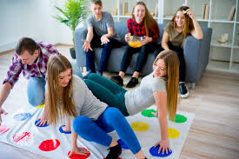
BUDI FIT U SAMOIZOLACIJI
Vaspitač: Olivera Ćirić

Slide 2
To što ne možemo da odemo u teretanu, ne znači da bi trebalo da prestanemo da vežbamo i treniramo. Upravo ova novonastala situacija zbog pojave korona virusa, idealna je da se konačno posvetimo sebi i svim onim lepim stvarima za koje inače nismo imali vremena. Sada je parvo vreme da ugađamo sebi.
Evo nekih predloga za vežbe od kuće.
Vežbu počinjete u klasičnom položaju planka, a zatim neizmenično dižete jednu, pa drugu nogu. I ovu vežbu treba ponoviti od petnaest do trideset puta.

Slide 3
Lezite na bok, dok su vam kolena savijena ispred vas paralelno sa bokovima. Otvorite koleno u stranu, a zatim ispružite nogu prema gore, potom ponovo savite nogu, a onda i koleno. Vežbu ponoviti od petnaest do trideset puta za svaku nogu.

Slide 4
Vežba koja nosi naziv baletski čučanj, podrazumeva da radite čučnjeve na takav način da vam noge budu udaljene jedna od druge najmanje metar, a stopala okrenuta ka spolja. Pokret treba ponoviti od petnaest do trideset puta.

Slide 5
Jedna noga savijena u kolenu, drugu laganim pokretom dižete napred-nazad. Stomak sve vreme treba da vam bude zategnut, a ramena opuštena. Ponoviti vežbu od petnaest do trideset puta za svaku nogu.

Slide 6
Leđa prava, ramena opuštena, stomak uvučen, leva noga je ispred vas, desna pozadi, ruke su na bokovima sve vreme. Potom, desnom nogom se lagano podignete uspravno, a potom i spustite. Ponoviti vežbu od petnaest do trideset puta za svaku nogu.

Slide 7
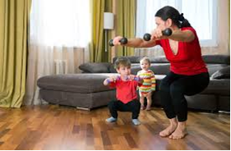
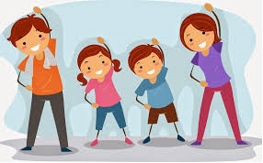
Ako ostanete kod kuće, ne samo da ćete sprečiti mogućnost da se zarazite, već ćete biti u odličnoj formi, osećaće te se bolje, opuštenije, sigurnije, a i bićete spremi za predstojeću letnju sezonu. Sa osmehom ćete oblačiti kupaći kostim.
SPOJ LEPOG I KORISNOG NAS UVEK PODIGNE I ORASPOLOŽI.
MOŽE I OVAKO!!!

